Slide 1

같은 파일의 이동규 선생님의 피드백과 같이 읽으십쇼
카툰 워
중세 전투 시뮬레이터
2015180000 게임공학과 김병석
2015180007 게임공학과 김지웅
2015180000 게임공학과 오현호
지도교수 장지웅

Slide 2




크기, 재배치
목차
1. 게임 소개
2. 연구 분야
3. 팀 소개
4. 차후 계획

Slide 3
게임 소개
연구 목적
DIRECT X 12로 개발하는 3D 멀티플레이 PVP
IOCP 소켓 입출력 모델을 활용한 서버 구현
만화와 같은 느낌을 주는 툰 셰이딩 구현

Slide 4
게임 소개
타 게임과의 차별성
5인 1조, 3개의 각기 다른 클래스 분대로 구성된 팀
분대에는 분대의 리더인 분대장이 존재하며 추가적인 능력을 부여 받는다
분대장을 중심으로 한 전술전략을 짤 수 있다
카툰 렌더링을 기반으로 한 이펙트와 그래픽

Slide 5
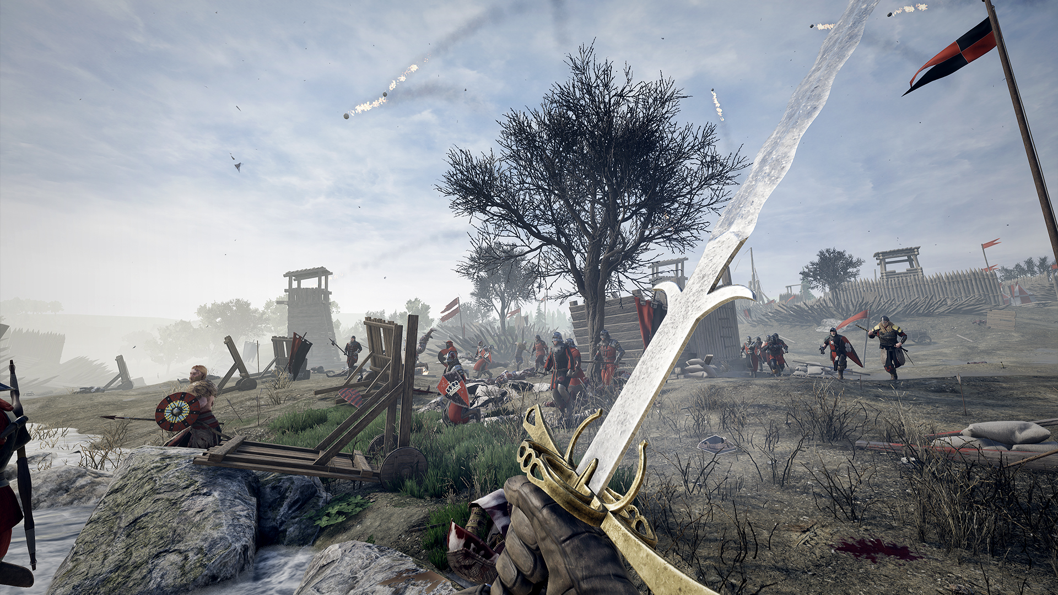




게임 소개
게임 소개
컨셉
장르
시간
멀티플레이 PVP
30분
인원
시점
카툰 렌더링을 기반, 중세풍의 캐릭터들을
조종하는 1인칭 중세 전투를 구현한다
15 vs 15의 전투로 상대방의 영토를 빼앗는 영토 전쟁을 벌인다
30인
1인칭

Slide 6
게임 소개
흐름도
30분
NO
로비
시작
전투
타일 획득
왕국 타일?
YES
NO
타일이
더 많은가?
YES
패배
승리
결과창

Slide 7
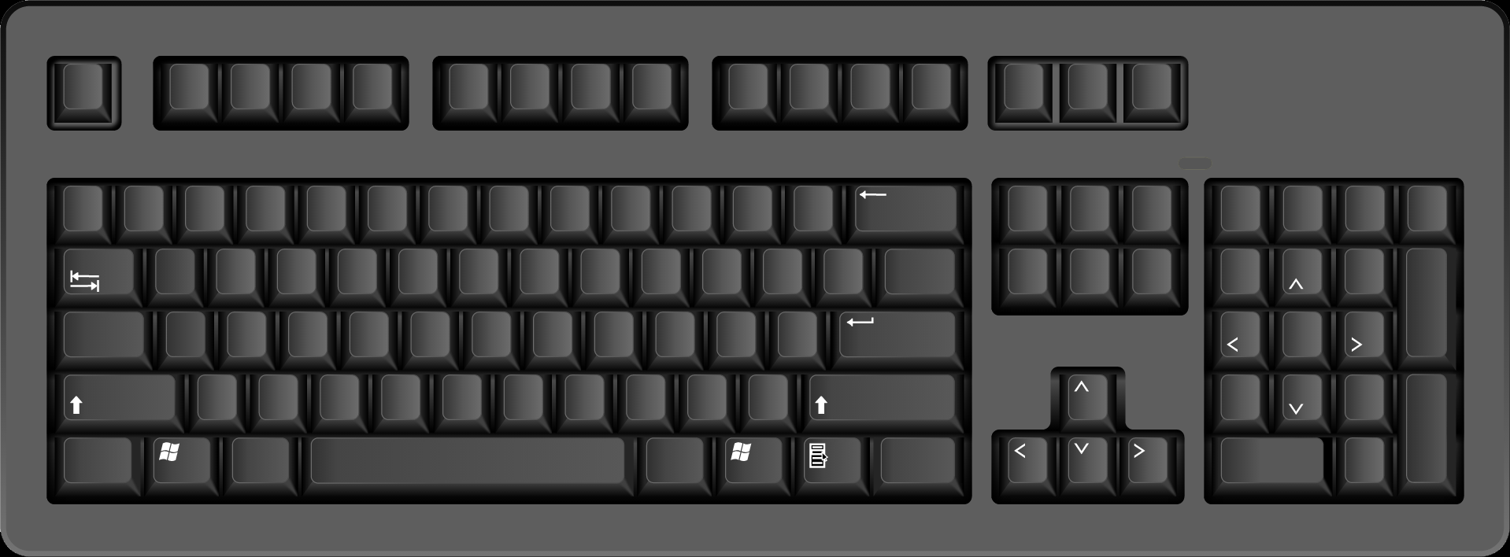

게임 소개
조작키
L
R
W
A
S
D
Shift
Space
WASD - 이동
Shift - 달리기
Space - 점프
Left - 공격
Right - 방어

Slide 8
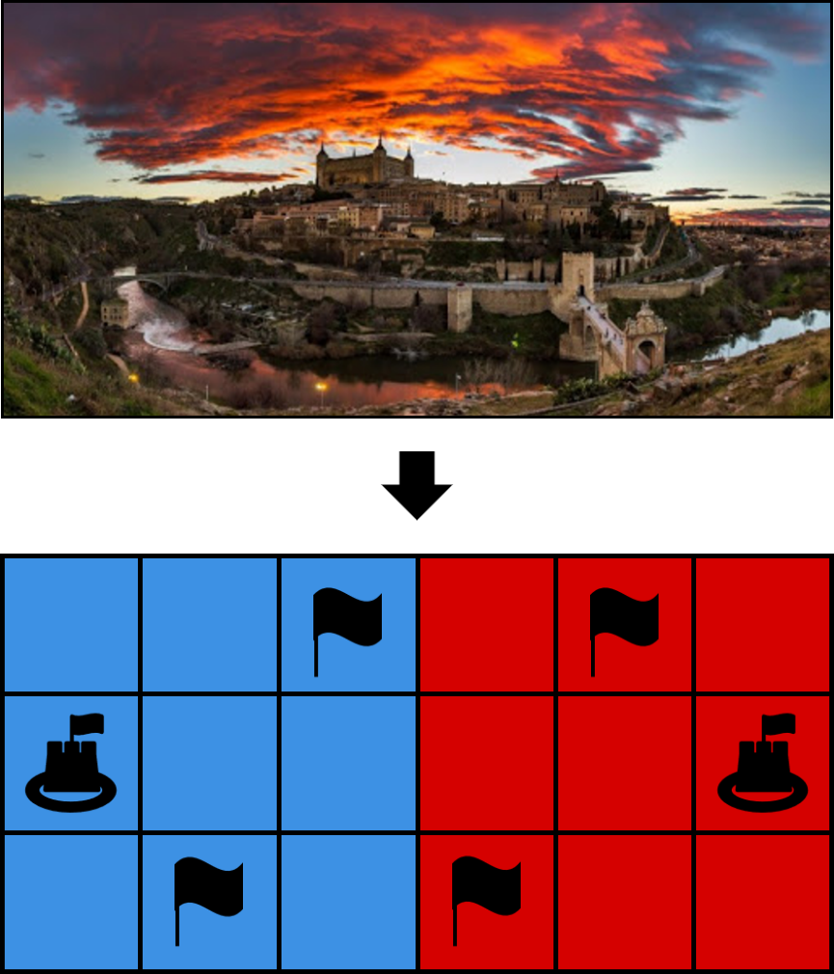

팀 소개
맵 크기랑 모양
스케일 - 월드
각 타일은 50m X 50m의 크기를 가진다
맵은 총 18개의 타일로 구성되어 있고 각 팀은 9개씩 타일을 지닌다
스폰 타일이 맵에 2개 존재하며 원하는 타일을 선택해 리스폰 한다
필드의 양 끝에는 왕궁이 존재하는 타일이 있다
50m
리스폰
왕궁
50m

Slide 9

팀 소개
스케일 - 플레이어
디폴트 캐릭터 설정
HP - 100
스테미너 - 100
160cm
이동 속도 - 5m/s
달리기 속도 - 10m/s
공격 속도 - 2s/1A
50cm
상태 - Idle/ 걷기/ 뛰기/ 앉기/ 점프/ 공격/ 피격/ 사망

Slide 10
연구 분야
기술 요소
3D 그래픽을 기반으로 만화와 같은 느낌을 주는
효율적인 비동기 접속을 위한
카툰 렌더링 기반 그래픽
IOCP 사용한 서버 구현
다수의 빛 연산을 하나로 묶어 처리해주는
OBB 충돌체크를 이용한 세밀한
디퍼드 셰이딩
오브젝트 충돌 체크
자연스러운 움직임을 구사하는
AI 행동 패턴 구현
스키닝 애니메이션
DB 연동
넓은 지형을 관리하기 위한
Terrain LOD
10

Slide 11



팀 소개
김지웅 담당 변경?
역할 분담
김병석
김지웅
오현호
클라이언트
클라이언트
서버
프레임워크 제작
이펙트
서버 제작
쉐이더 프로그래밍
UI
DB 구현
충돌 체크

Slide 12
팀 소개
준비 현황
김병석
김지웅
오현호
클라이언트
클라이언트
서버
C++
STL
STL
STL
윈도우 프로그래밍
네트워크 게임 프로그래밍
3D 게임 프로그래밍
컴퓨터 그래픽스
게임 서버
컴퓨터 그래픽스
게임 수학
Database
게임 수학

Slide 13




팀 소개
개발 환경
Direct X 12
C++
Visual studio 2019
Git hub

Slide 14
차후 계획
일정
미정

Slide 15
차후 계획
참고 문헌
로고
전체 - https://namu.wiki/w/%EB%82%98%EB%AC%B4%EC%9C%84%ED%82%A4:%EB%8C%80%EB%AC%B8
아이콘
전체 - https://www.flaticon.com/
스크린샷
문명전쟁 아르케 - http://www.inven.co.kr/webzine/news/?news=75212&site=arche
키보드 - https://www.apple.com/kr/shop/product/MQ5L2KH/A/magic-keyboard-%ED%95%9C%EA%B5%AD%EC%96%B4
포켓몬 - http://blog.daum.net/kongmyoung8189/28
토탈리 어큐레이트 배틀 시뮬레이터
- https://www.youtube.com/watch?v=OtU4WyQ5MoM
- https://www.youtube.com/watch?v=sH8q3pjI9hE
원신 - http://web.humoruniv.com/board/humor/read.html?table=thema2&number=1069676

Slide 16
차후 계획
데모 시연
데모 시연

Slide 17
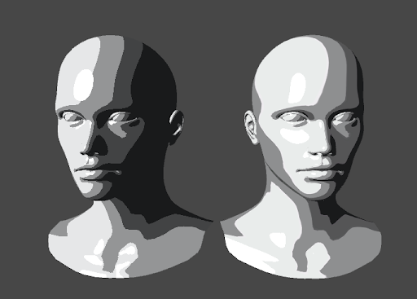
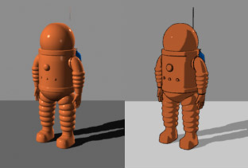
연구 분야
보류
중점 연구 분야
툰 셰이딩?
경사면의 단조로운 점진적 음영 표현 툰 셰이딩의 가장 중요한 요소! 음영의 표현방식을 5-20단계로 제한하여 만화와 같은 표현을 이끌어냄
1. 모델 내부를 단순화된 음영으로 표현
3D 형체에 따른 외곽선 단순히
2. 역광 표현 (Rim Lighting)
17

Slide 18
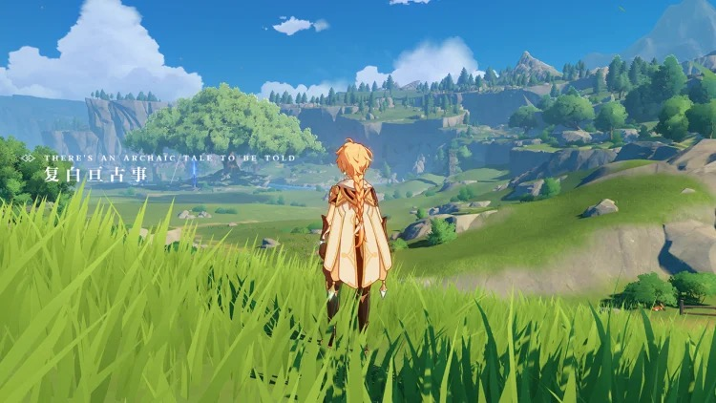
보류
게임 그래픽
게임 <원신> 인게임 화면

Slide 19
체력
점수판
보류
미니맵
채팅
플레이어 손

